Slide 1


大夏学堂，你爱吗 ？
小组成员：余青 于潇雪 刘云梦 李佳璇 周雨萌

Slide 2

说明
请各位同学根据使用大夏学堂的真实感受填写以下问卷。问卷由26对语义相反的形容词组成，每组词分别描述大夏学堂的某方面属性。每对反义词之间划分为7个评分等级，每个等级由一个圆圈表示。请根据大夏学堂的体验感受与形容词的相符程度评判，选择最适合表达你的主观感受的圆圈等级。
请尽量凭直觉回答，不必过多考虑。这样才能最有效地告诉我们你的第一印象。有时你可能对某一项的评价不完全确定，或者觉得两个形容词都不太适合用来描述，即使出现这些情况也请务必选择一个 选项。
Notes:
模板来自于 http://meihua.docer.com/

Slide 3
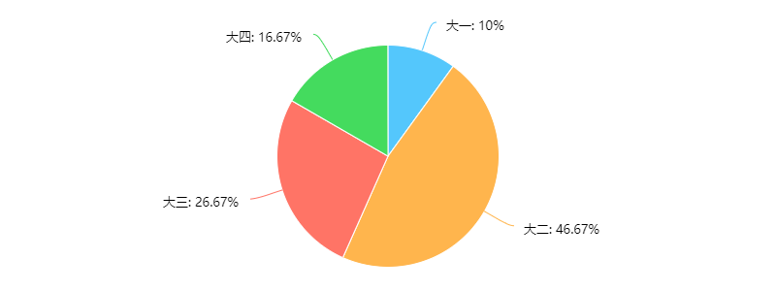
年级
Notes:
模板来自于 http://meihua.docer.com/

Slide 4
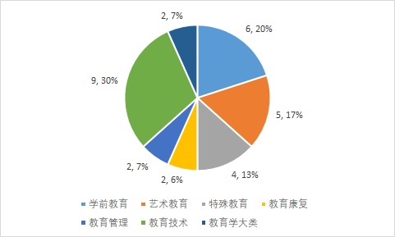
专业
Notes:
模板来自于 http://meihua.docer.com/

Slide 5
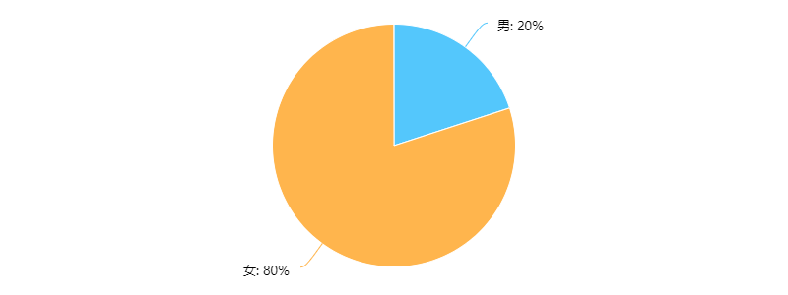
性别
Notes:
模板来自于 http://meihua.docer.com/

Slide 6
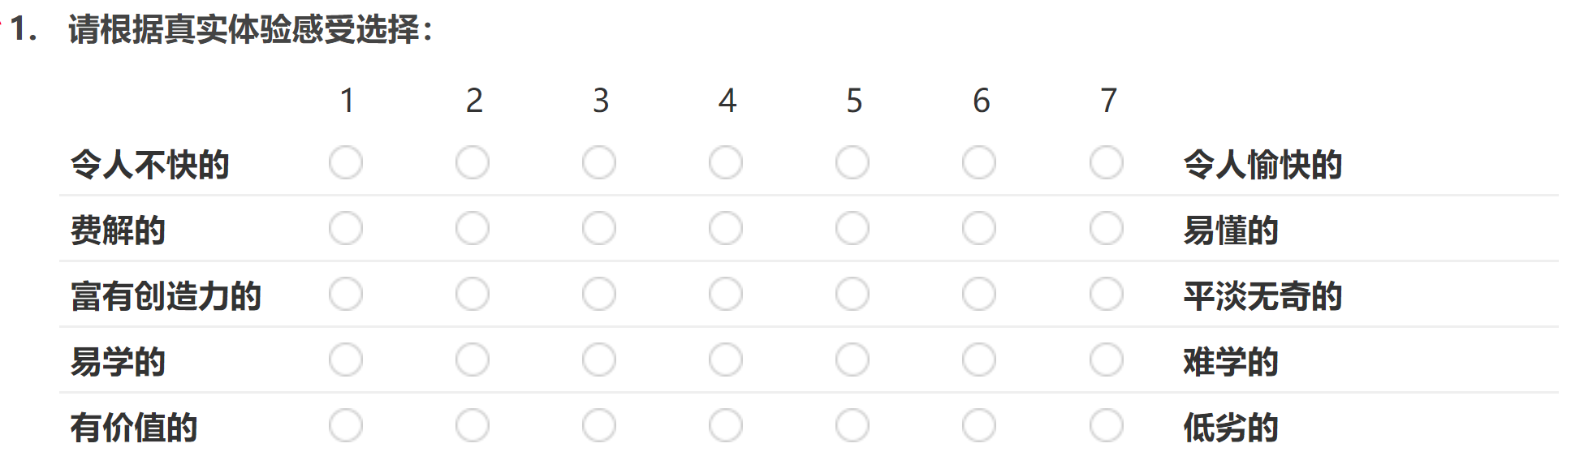
Notes:
模板来自于 http://meihua.docer.com/

Slide 7
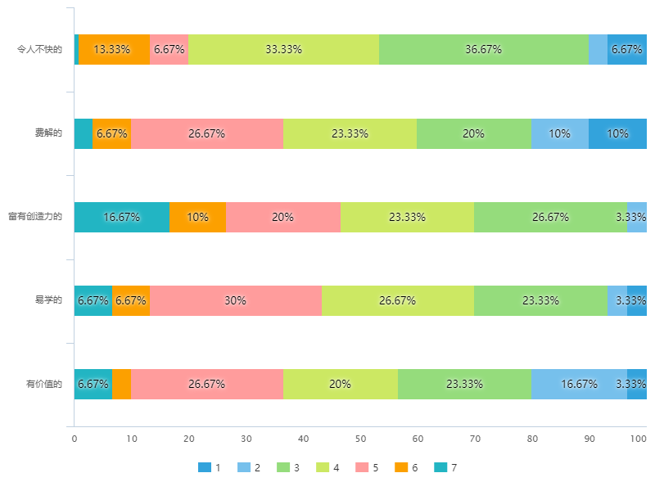
Notes:
模板来自于 http://meihua.docer.com/

Slide 8
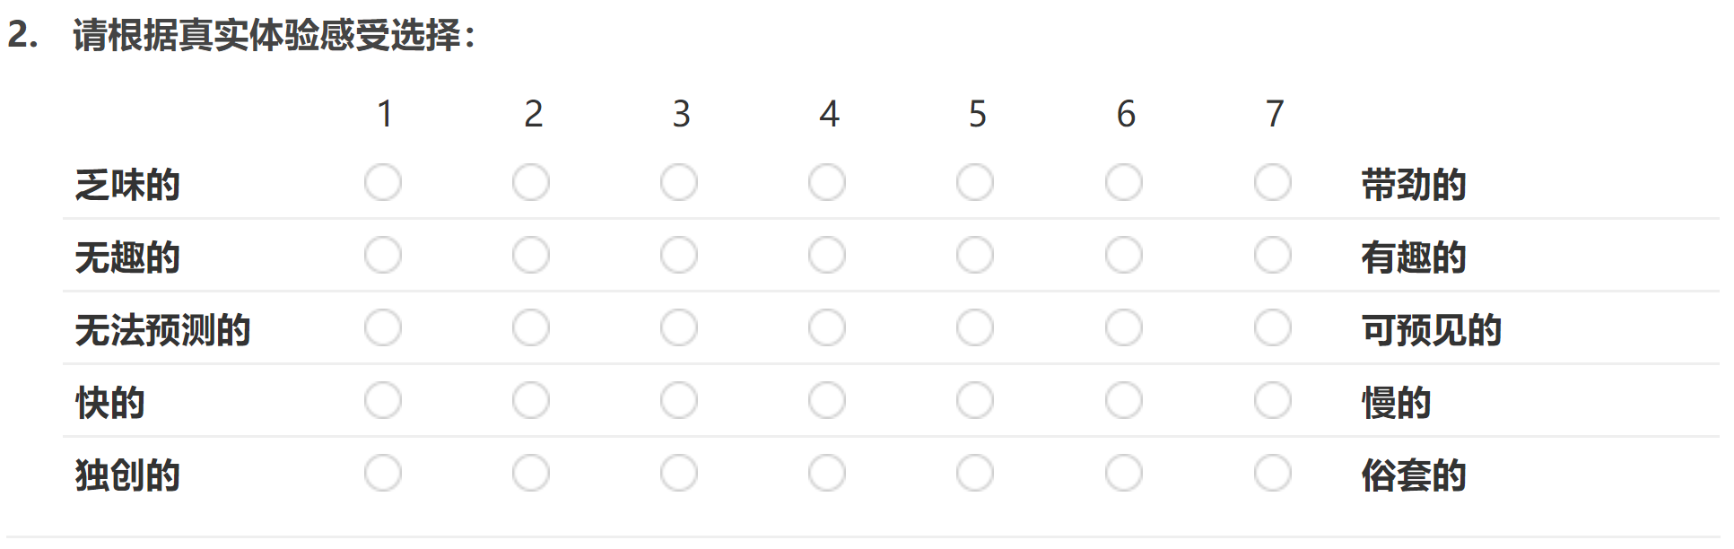
Notes:
模板来自于 http://meihua.docer.com/

Slide 9
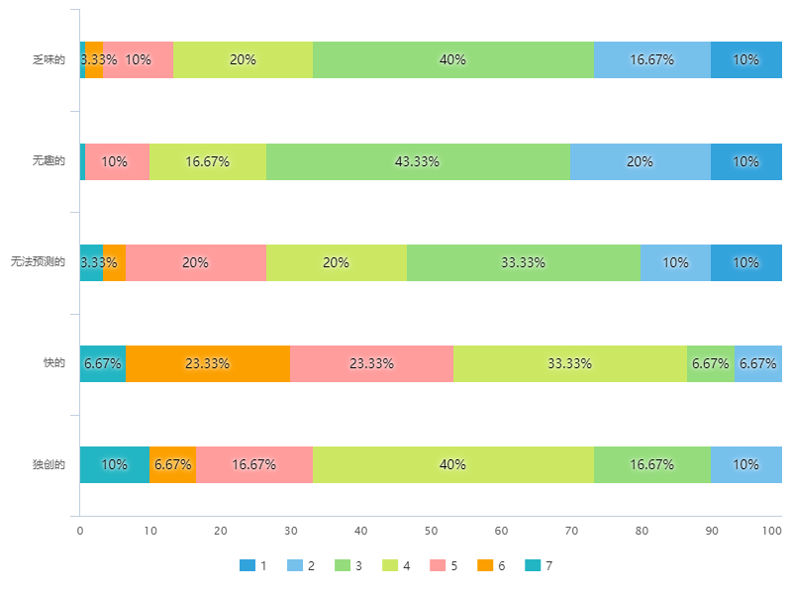
Notes:
模板来自于 http://meihua.docer.com/

Slide 10
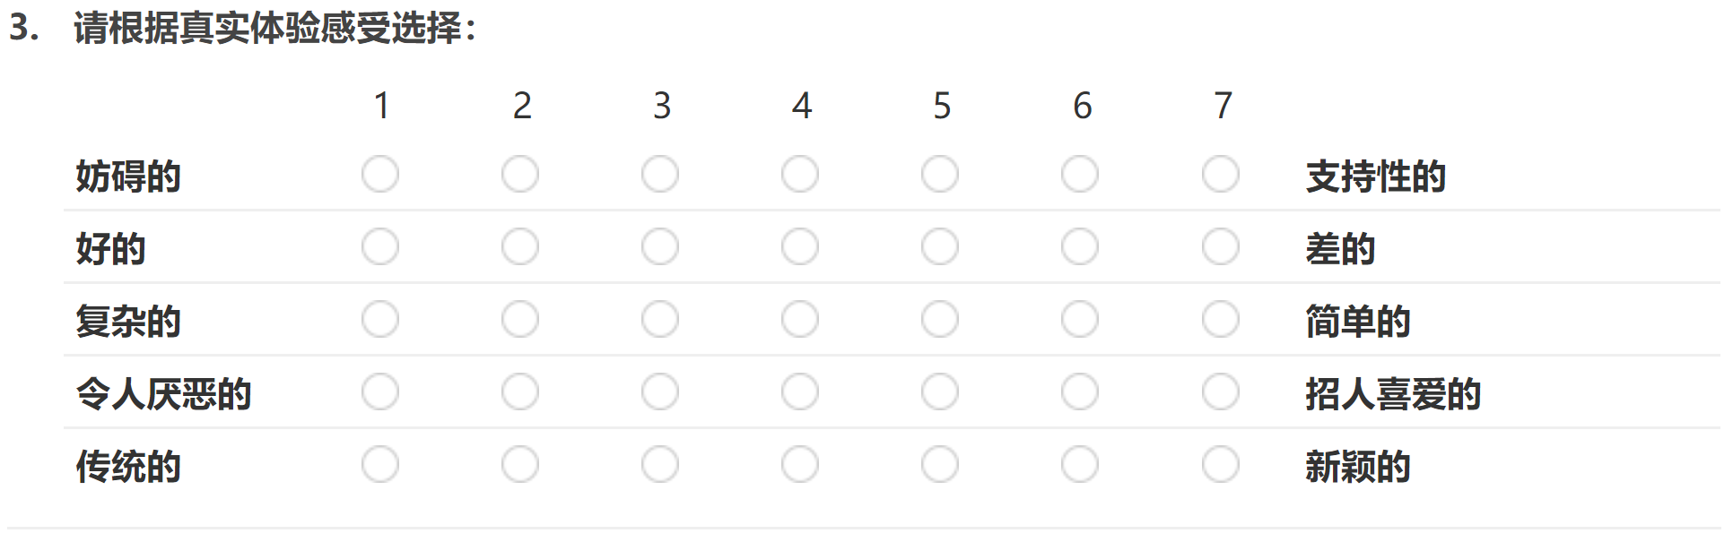
Notes:
模板来自于 http://meihua.docer.com/

Slide 11
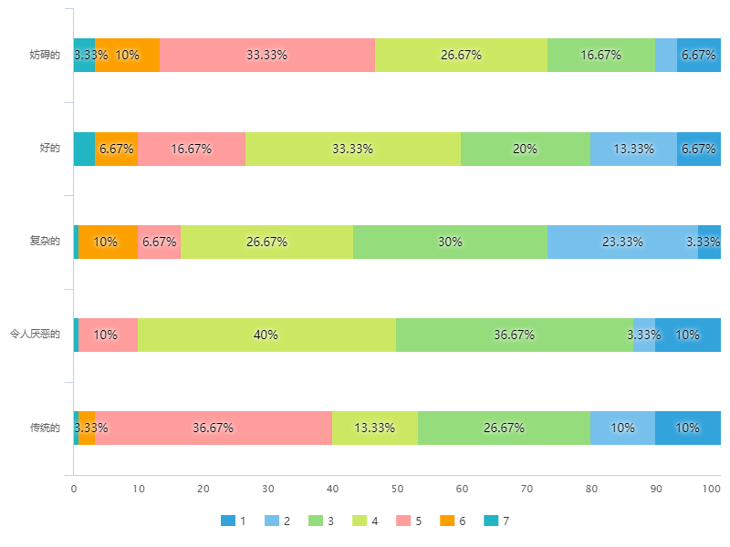
Notes:
模板来自于 http://meihua.docer.com/

Slide 12
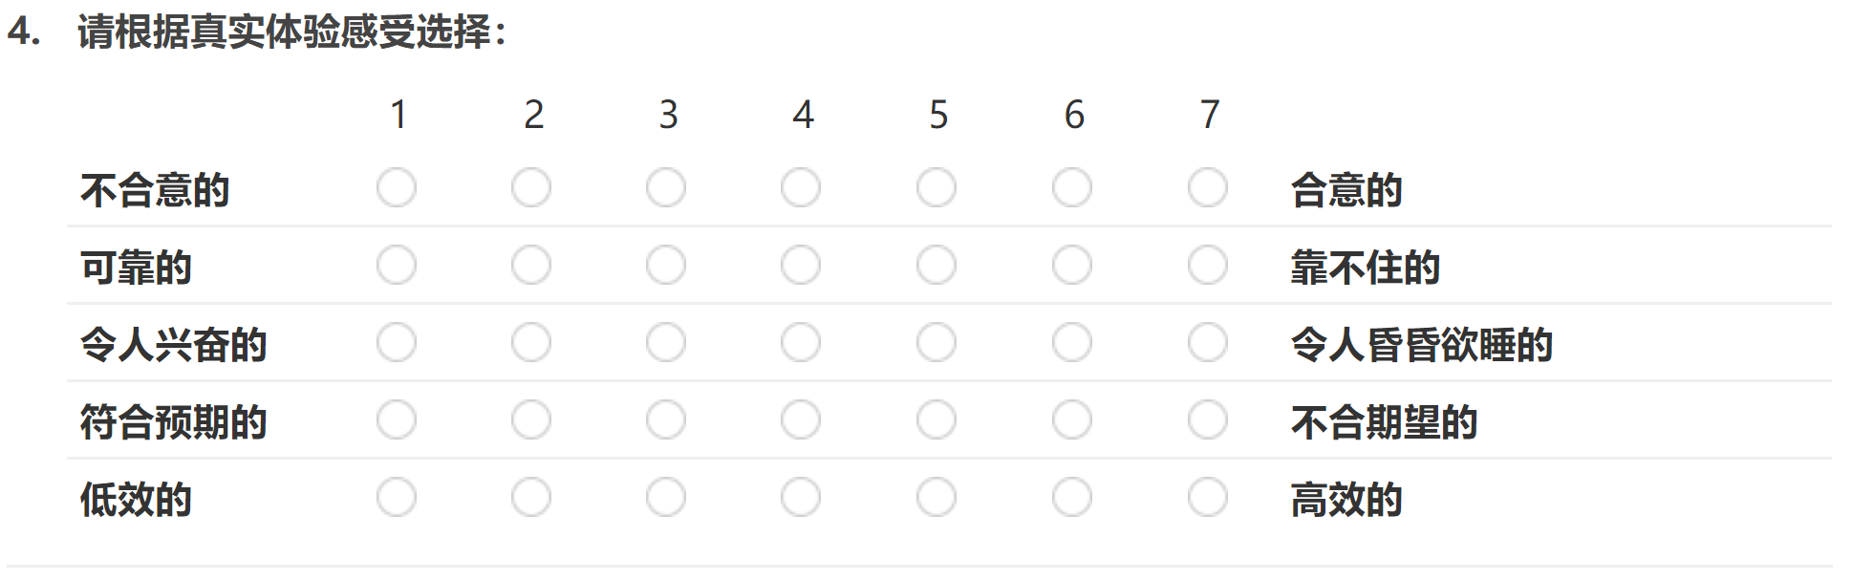
Notes:
模板来自于 http://meihua.docer.com/

Slide 13
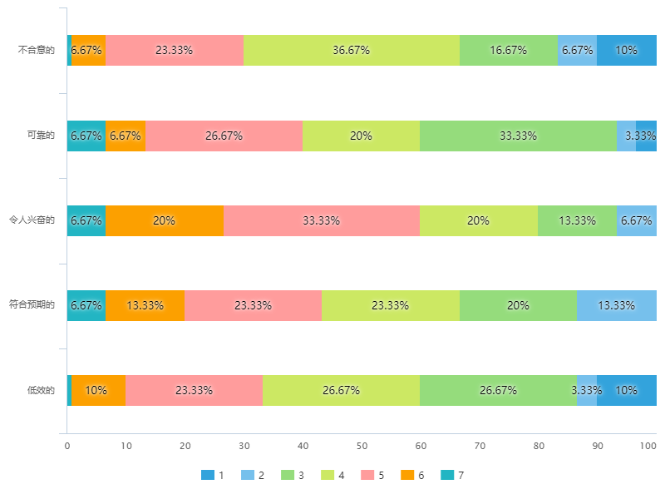
Notes:
模板来自于 http://meihua.docer.com/

Slide 14
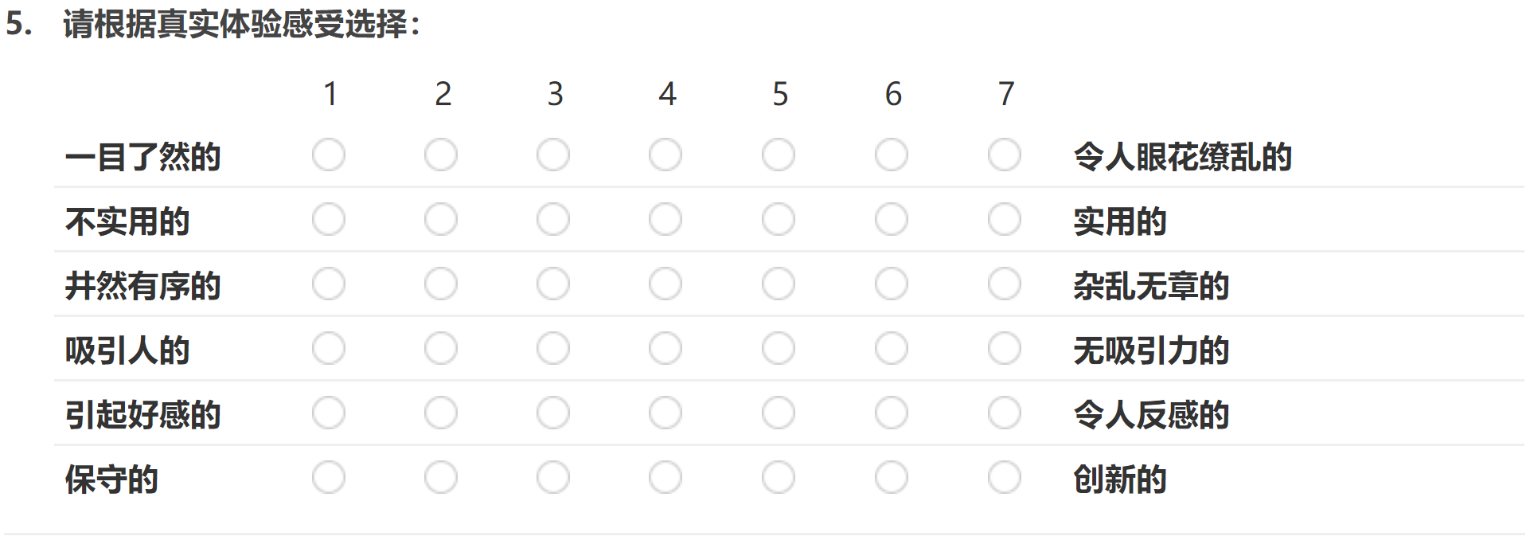
Notes:
模板来自于 http://meihua.docer.com/

Slide 15
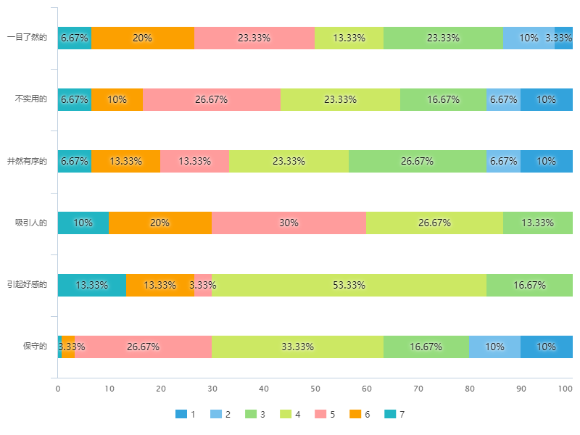
Notes:
模板来自于 http://meihua.docer.com/

Slide 16
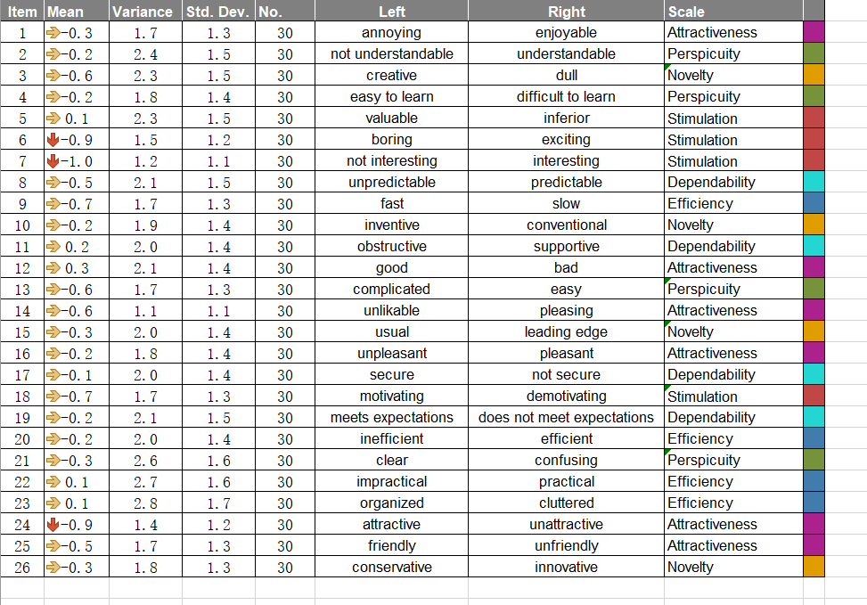

Slide 17
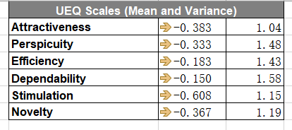

Slide 18
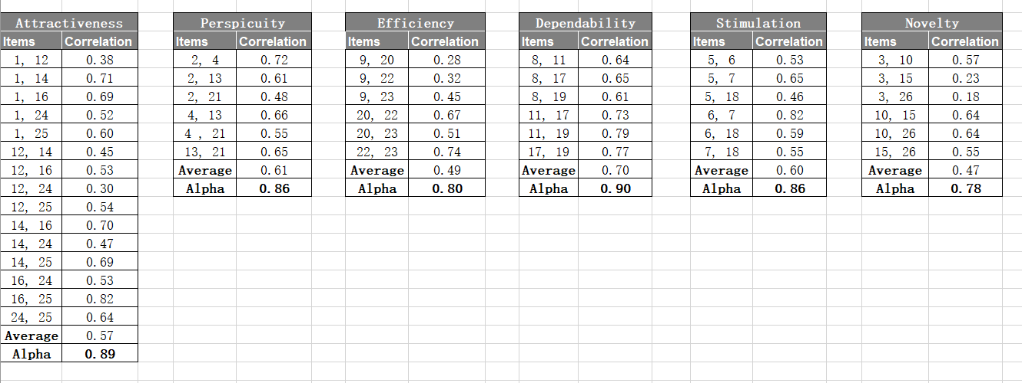

Slide 19
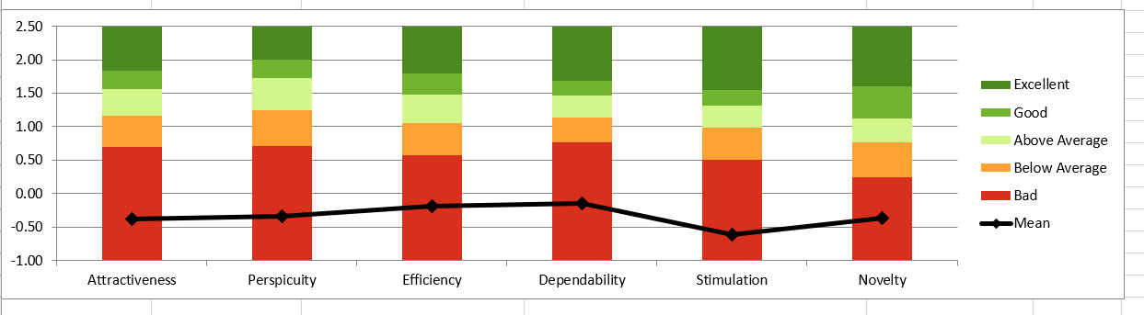

Slide 20
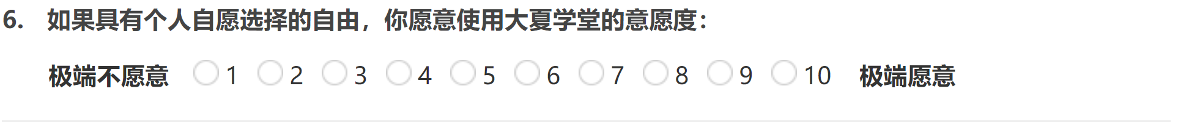
Notes:
模板来自于 http://meihua.docer.com/

Slide 21
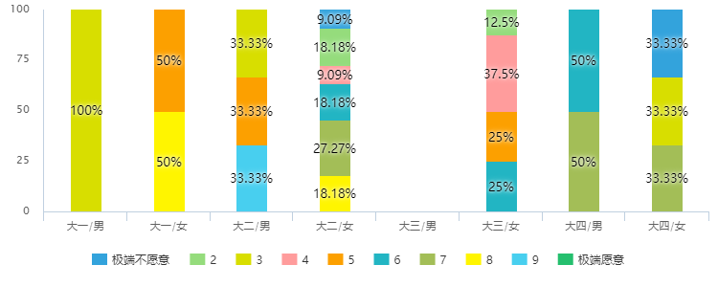
Notes:
模板来自于 http://meihua.docer.com/

Slide 22
THANK YOU
Notes:
模板来自于 http://docer.wps.cn

